Slide 1

RFE & RFECV
Lucas Charbonnier & Rémi Ançay
Notes:
lucas

Slide 2
RFE ?
Recursive Feature Elimination
pas vraiment récursif
Méthode pour diminuer le nombre de features
On entraîne le modèle et enlève la feature la moins « importante » à chaque itération
Notes:
lucas

Slide 3
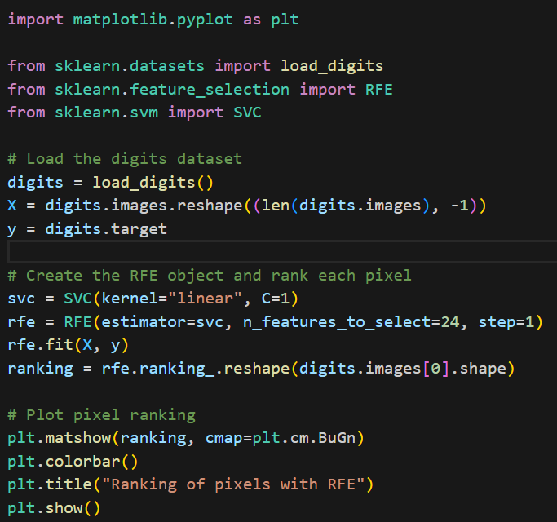
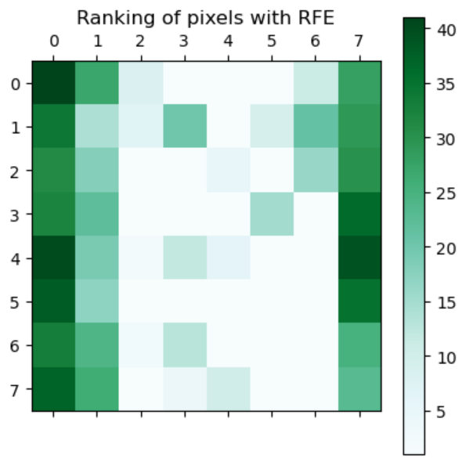
RFE, en pratique
Notes:
RÉMI

Slide 4
RFECV
Recursive Feature Elimination with Cross Validation
Garde le même principe que RFE
Recherche automatiquement les « meilleures » features
Prend en paramètre la mesure à utiliser (« accuracy » p.ex.)
Implémente une Cross-Validation pour cette mesure
Notes:
RÉMI

Slide 5
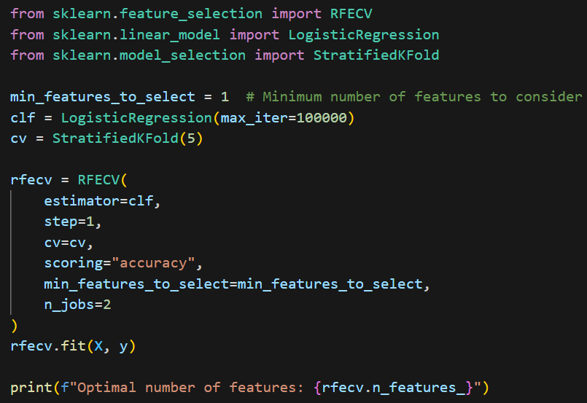
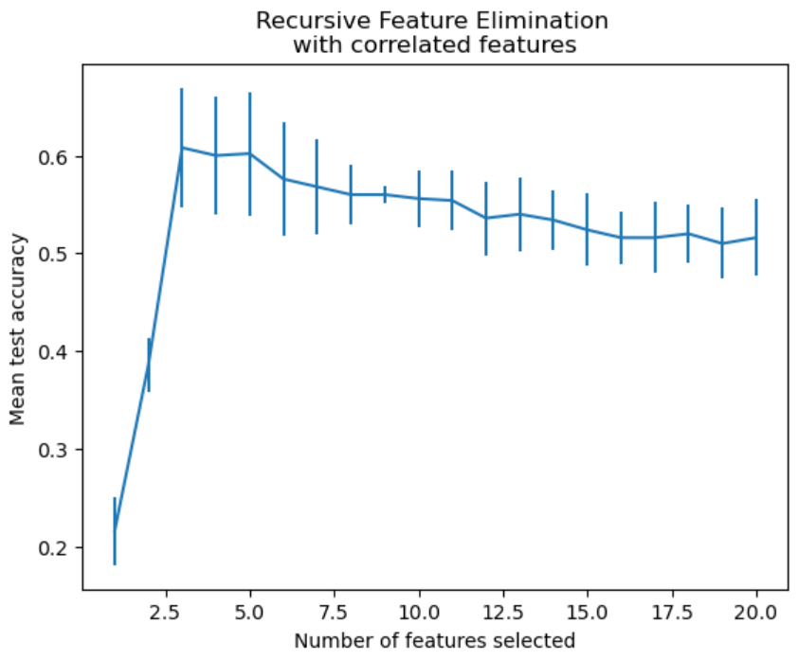
RFECV, en pratique
Notes:
Lucas

Slide 6
RFE ou RFECV ? Comment choisir ?
RFE
RFECV
+ Plus robuste que RFE
+ Trouve tout seul le nombre optimal de features
+ Permet de spécifier la mesure à utiliser pour trouver les «meilleures» features
- Très coûteux en ressources
+ Simple à implémenter
+ Rapide
- Peut encourager l’overfitting
Notes:
Lucas Moins d’overfitting avec rfecv vu qu’il y a une CV
Lucas

Slide 7

Notes:
RÉMI

